Slide 1
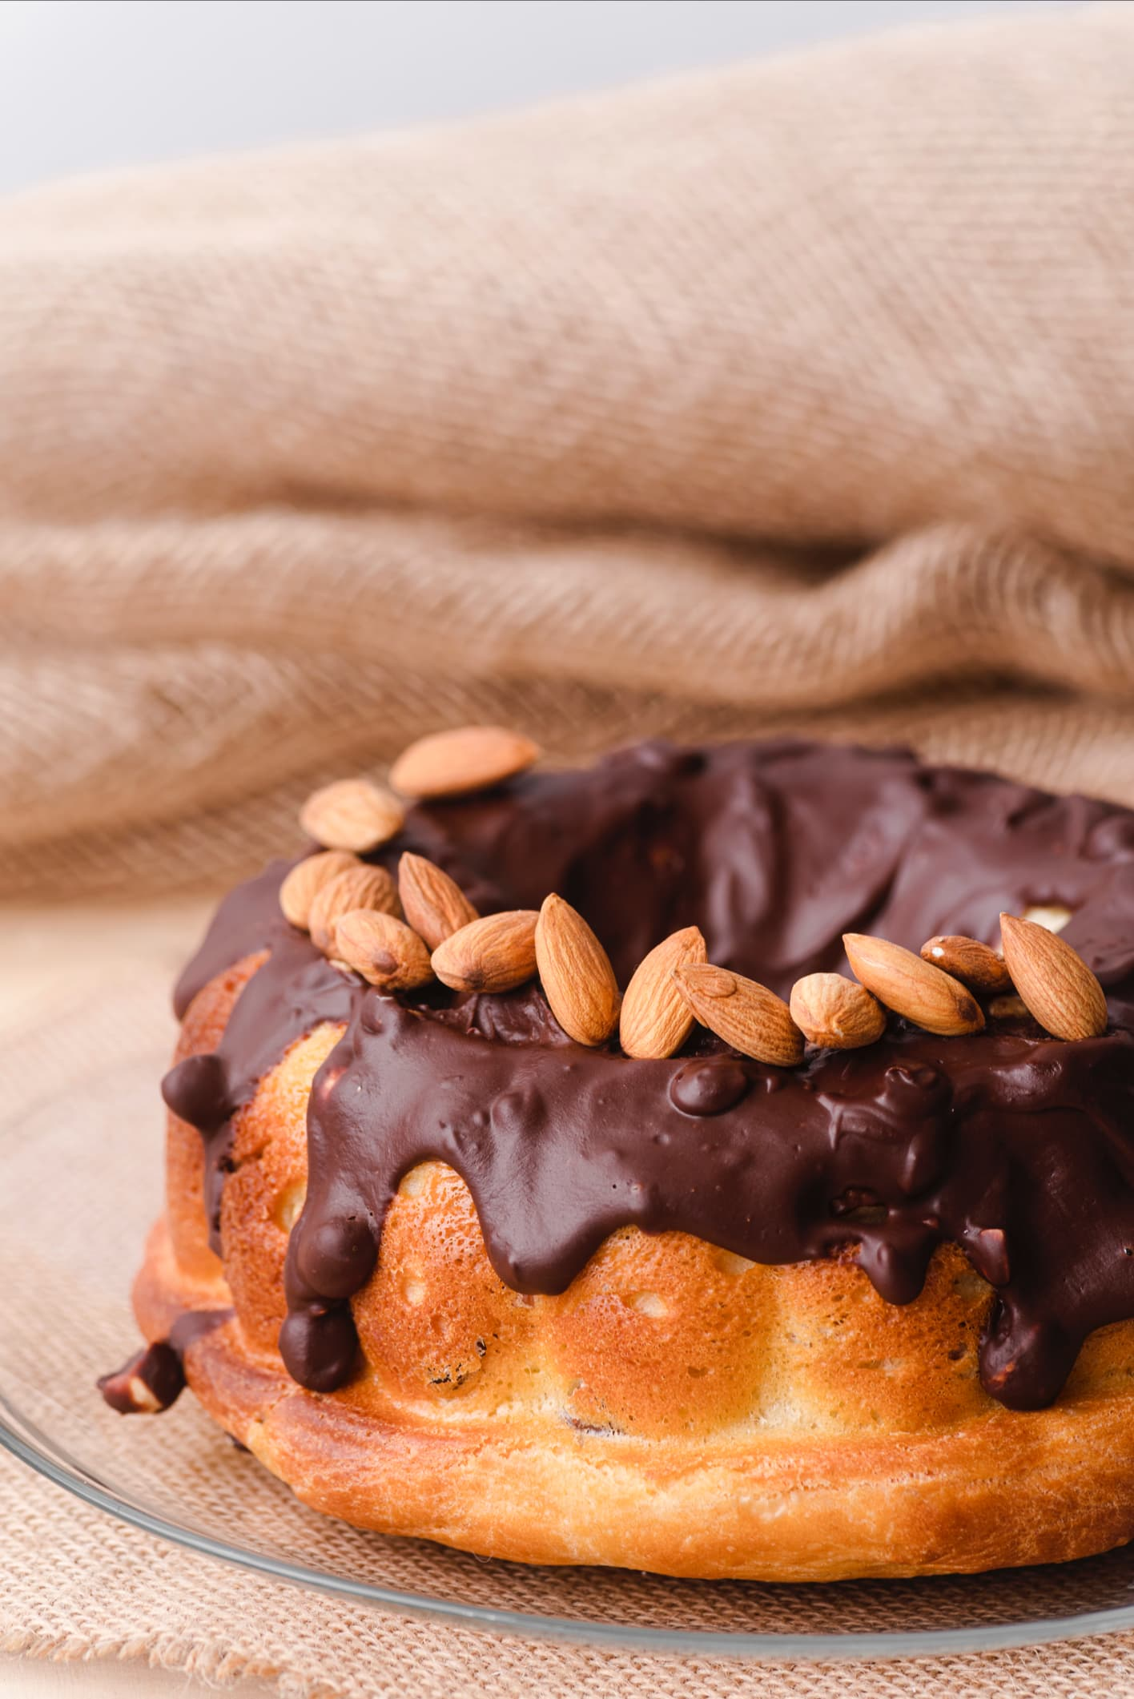
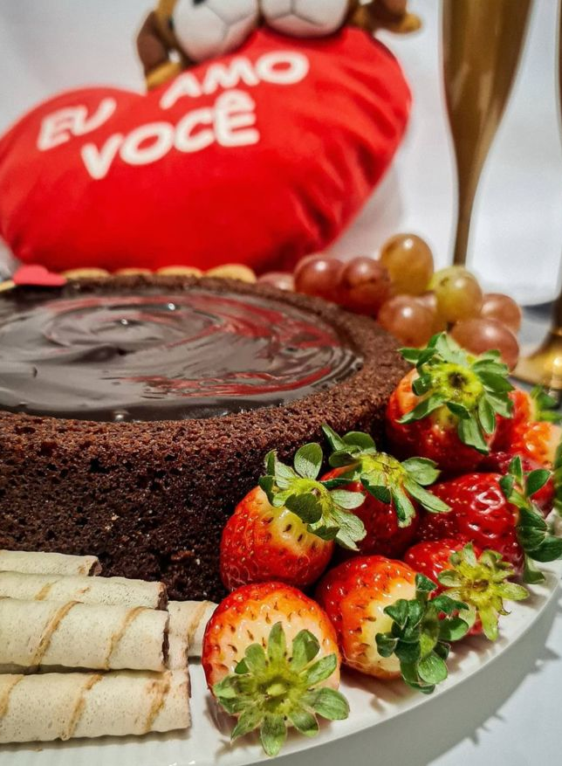
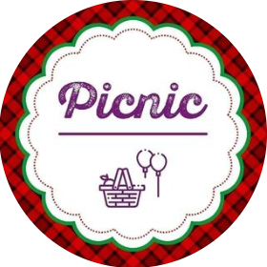
PICNIC CASEIROS
Cliente/Parceira:
Discentes:
Douglas Viana Fernandes
Filipe Iannarelli Caldeira
Guilherme Lage da Costa
Michelli Cristina Silva Freitas
Vinícius Levi Viana de Oliveira

Slide 2
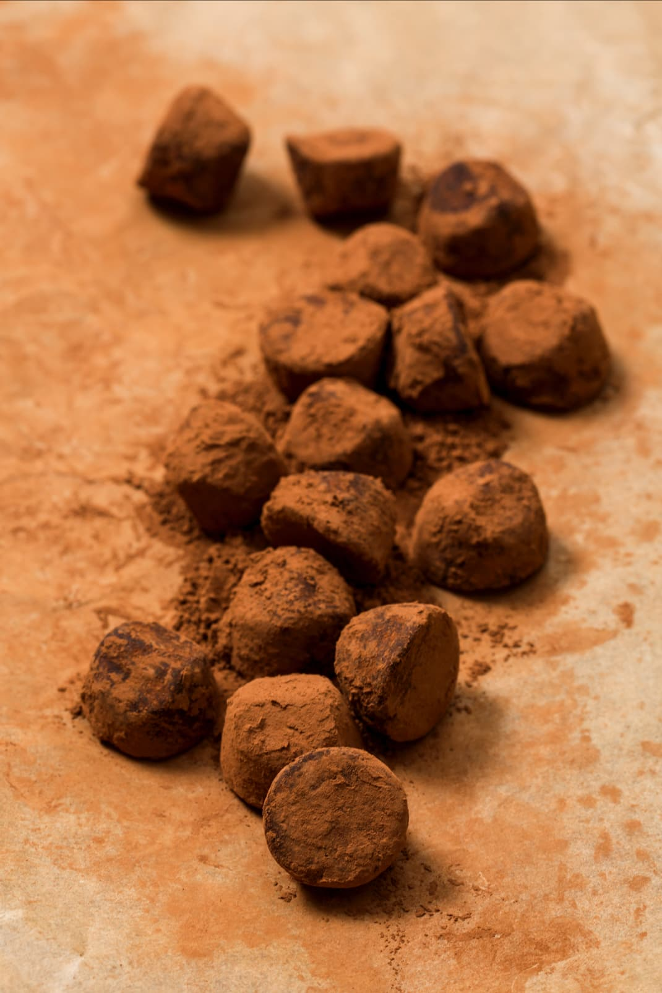
Introdução
Nosso projeto visa desenvolver um sistema sob medida para a Picnic Caseiros, uma empresa dedicada à produção e venda de bolos caseiros e outros alimentos artesanais. Nosso objetivo é otimizar a gestão de insumos, receitas, vendas e fidelização de clientes, impulsionando o crescimento sustentável e a eficiência operacional.

Slide 3
Definição do Problema
A Picnic Caseiros enfrenta desafios na gestão eficiente de insumos, controle de custos, precificação adequada de produtos e na implementação de estratégias eficazes de fidelização de clientes. Essas dificuldades limitam o potencial de crescimento da empresa e afetam a sustentabilidade do negócio.

Slide 4
Solução Proposta
Propomos um sistema integrado que oferece soluções para cadastro e gestão de insumos e custos, cadastro de receitas, precificação inteligente, fidelização de clientes através de um sistema de recompensas, e geração de relatórios detalhados para suporte à tomada de decisão.

Slide 5
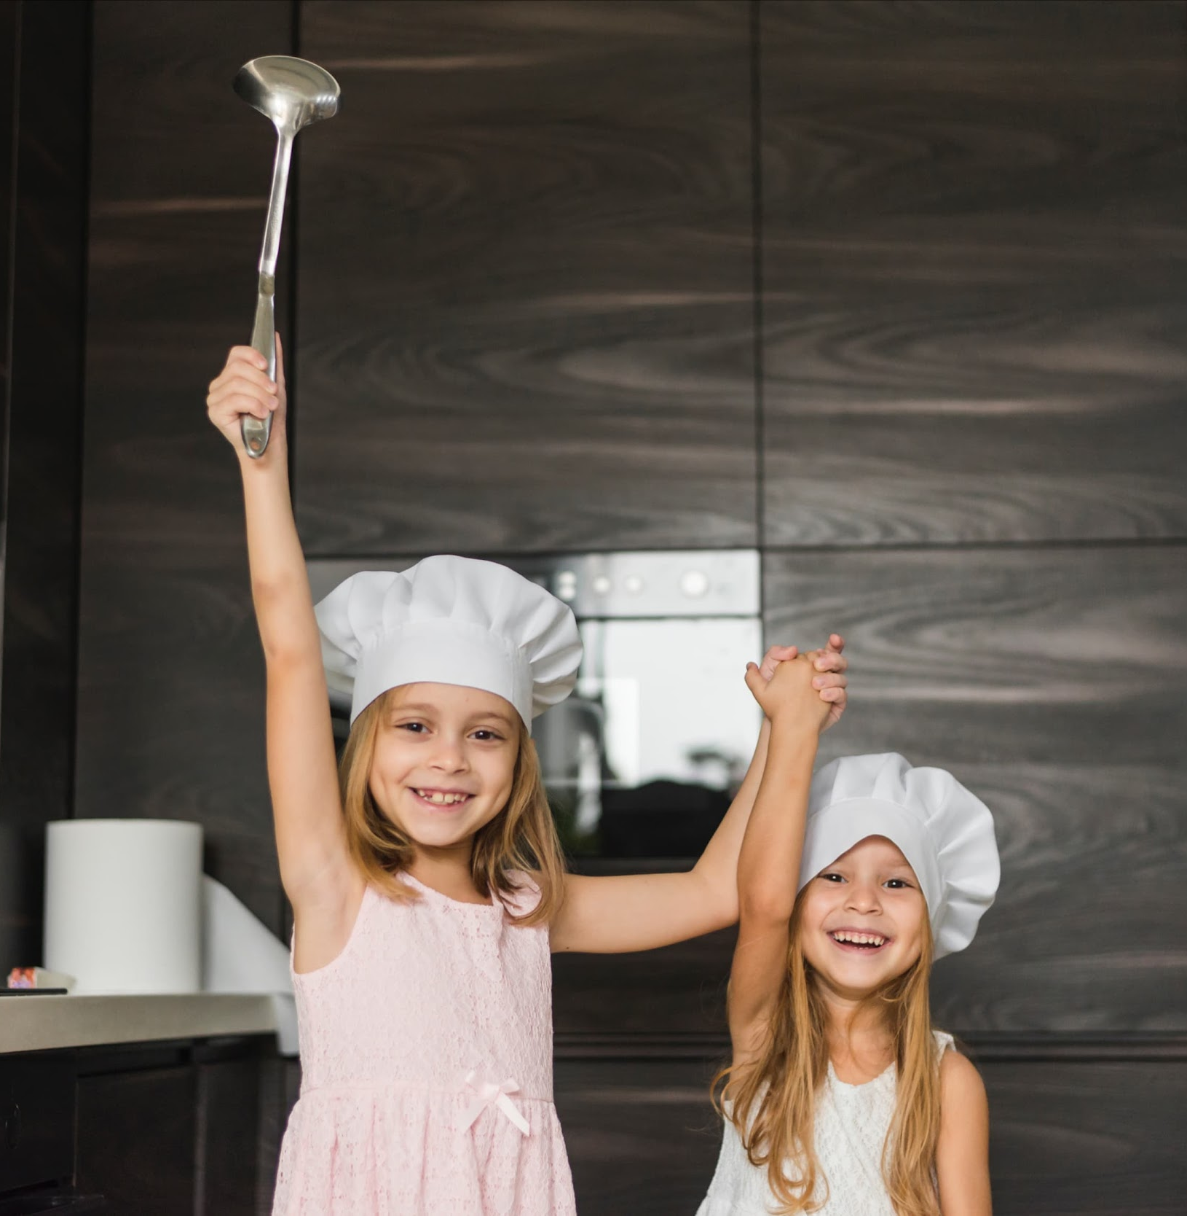
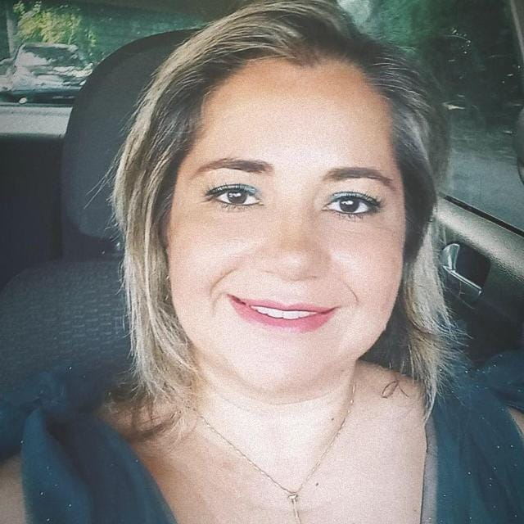
Prazer, Bárbara
A Picnic Caseiros, liderada pela Bárbara, é uma empresa que valoriza a qualidade e a tradição dos alimentos caseiros. Com foco em bolos e doces artesanais, a empresa se destaca por sua atenção aos detalhes e compromisso com a satisfação do cliente. Nossa parceria busca ampliar essas qualidades através da tecnologia.

Slide 6










Tecnologias/Ferramentas Utilizadas
Figma
Laravel
GitHub
HTML
JS
draw.io
Postgres
VS Code
CSS
AWS

Slide 7
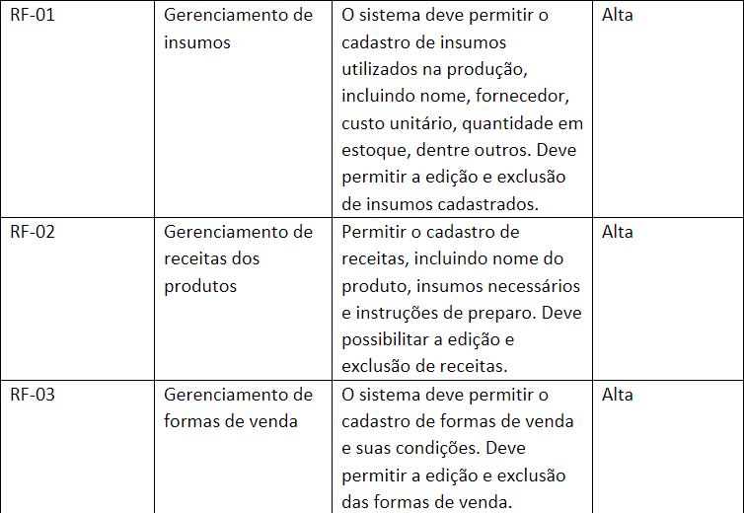
Requisitos

Slide 8

Metodologia
metodologia ágil
Sprints de duas semanas com entregas incrementais
Seguiremos o cronograma disponível como referencia

Slide 9
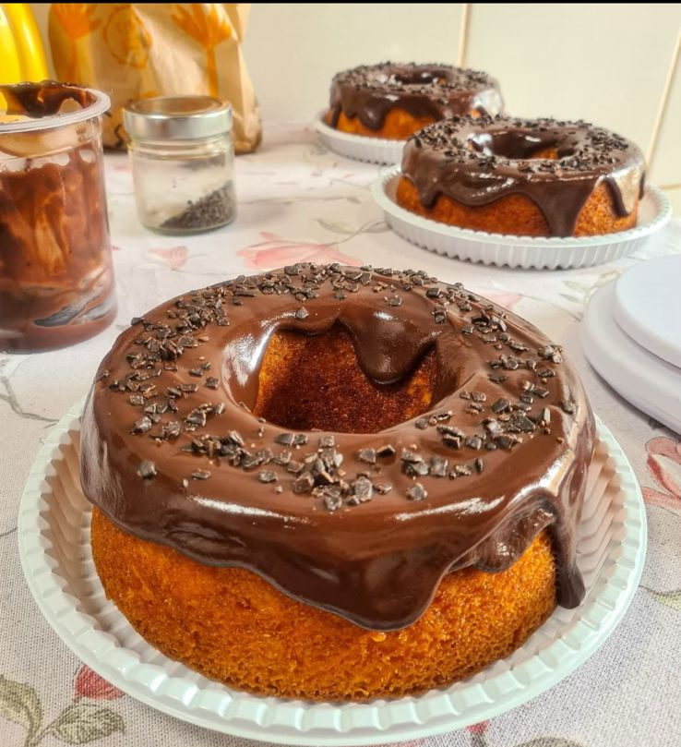
Obrigado(a)
Cliente/Parceira:
Discentes:
Douglas Viana Fernandes
Filipe Iannarelli Caldeira
Guilherme Lage da Costa
Michelli Cristina Silva Freitas
Vinícius Levi Viana de Oliveira

